Slide 1
Multilingual Named Entity Recognition
Giảng viên :
Môn học : Xử lý ngôn ngữ tự nhiên
Thành viên : Nguyễn Quang Hoàng Vũ – 22303698
Trần Kỳ Nhân – 22302550
Nguyễn Phúc Minh Châu - 22302421

Slide 2
- Trong thực tế, dữ liệu văn bản không chỉ xuất hiện bằng tiếng Anh mà còn có nhiều ngôn ngữ khác như tiếng Đức, Pháp, Ý, Việt Nam…
- Vấn đề đặt ra:
Làm sao để hệ thống hiểu văn bản ở nhiều ngôn ngữ?
Làm sao để nhận diện tên người, tổ chức, địa điểm trong các ngôn ngữ khác nhau?
Có cần xây dựng một mô hình riêng cho từng ngôn ngữ không?

Slide 3
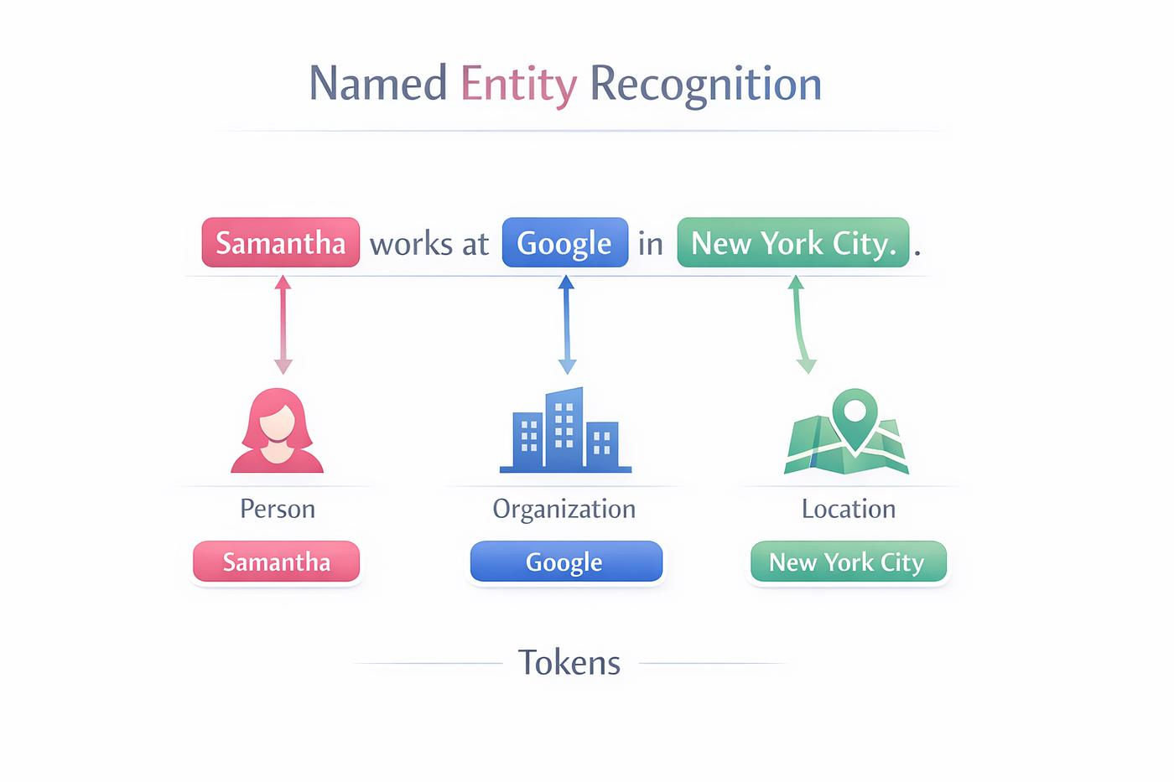
Named Entity Recognition là gì?
- Named Entity Recognition — NER là bài toán nhận dạng các thực thể quan trọng trong văn bản.
- NER thường nhận dạng:
PER: Người
ORG: Tổ chức
LOC: Địa điểm

Slide 4
Multilingual NER là gì?
- Multilingual Named Entity Recognition là bài toán nhận dạng thực thể trong nhiều ngôn ngữ khác nhau.
- Ví dụ:
English: Jeff Dean works at Google in California.
French: Jeff Dean travaille chez Google en Californie.
German: Jeff Dean arbeitet bei Google in Kalifornien.
- Mục tiêu là dùng một mô hình có thể xử lý nhiều ngôn ngữ thay vì phải huấn luyện nhiều mô hình riêng biệt.

Slide 5
Khó khăn của bài toán
- Một số khó khăn chính:
Không phải ngôn ngữ nào cũng có nhiều dữ liệu huấn luyện.
Mỗi ngôn ngữ có cấu trúc câu và cách viết khác nhau.
Tên riêng có thể được viết khác nhau giữa các ngôn ngữ.
Việc duy trì nhiều mô hình đơn ngữ trong thực tế rất phức tạp.
- Vì vậy, cần một mô hình đa ngôn ngữ có khả năng học và chuyển giao giữa các ngôn ngữ.

Slide 6
Mô hình Transformer đa ngôn ngữ
- Các mô hình Transformer đa ngôn ngữ được huấn luyện trên dữ liệu của nhiều ngôn ngữ khác nhau.
- Trong Chapter 4, mô hình chính được sử dụng là:
XLM-RoBERTa
- Đặc điểm:
Được huấn luyện trên hơn 100 ngôn ngữ.
Có khả năng hiểu biểu diễn ngôn ngữ chung.
Có thể áp dụng cho nhiều tác vụ NLP, trong đó có NER.
Hỗ trợ chuyển giao xuyên ngôn ngữ.

Slide 7
Zero-shot Cross-lingual Transfer
- Zero-shot cross-lingual transfer nghĩa là:
Mô hình được tinh chỉnh trên một ngôn ngữ, nhưng có thể áp dụng cho ngôn ngữ khác mà không cần huấn luyện lại.
Ví dụ:
Huấn luyện mô hình trên tiếng Đức.
Sau đó dùng mô hình để nhận dạng thực thể trong tiếng Pháp, Ý hoặc Anh.
- Đây là điểm mạnh quan trọng của các mô hình Transformer đa ngôn ngữ.

Slide 8
Tập dữ liệu sử dụng
- Chapter 4 sử dụng tập dữ liệu: WikiANN / PAN-X
- Đây là một phần của benchmark XTREME.
- Tập dữ liệu gồm các bài viết Wikipedia ở nhiều ngôn ngữ.
- Trong chương này tập trung vào các ngôn ngữ phổ biến ở Thụy Sĩ:
German
French
Italian
English

Slide 9
Định dạng nhãn IOB2
- Dữ liệu NER thường dùng định dạng IOB2.
- Ý nghĩa:
B-: Bắt đầu một thực thể
I-: Bên trong thực thể
O: Không thuộc thực thể nào
Nhờ định dạng này, mô hình biết được vị trí bắt đầu và phần tiếp theo của một thực thể.

Slide 10
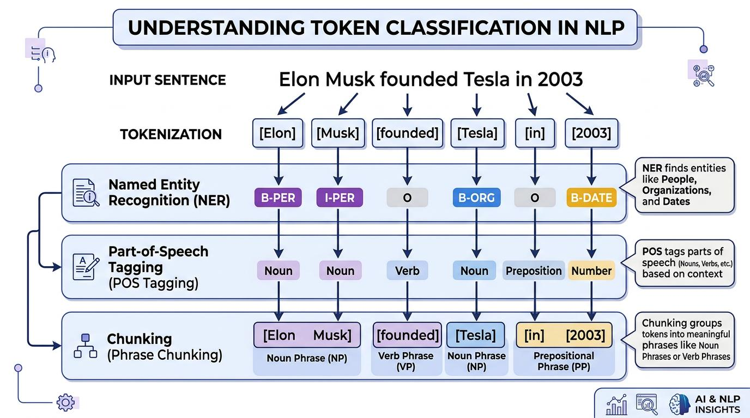
Định dạng nhãn IOB2

Slide 11
Tokenization trong XLM-RoBERTa
- Trước khi đưa văn bản vào mô hình, văn bản cần được tách thành các token.
- XLM-RoBERTa sử dụng tokenizer tên là: SentencePiece
- Đặc điểm:
Không phụ thuộc vào một ngôn ngữ cụ thể.
Có thể xử lý nhiều ngôn ngữ.
Chia từ thành các đơn vị nhỏ hơn gọi là subword.
Phù hợp với các từ hiếm hoặc từ ở ngôn ngữ khác nhau.

Slide 12
Transformer cho bài toán NER
- NER được xem là bài toán token classification.
- Quy trình:
Văn bản đầu vào → Tokenization → XLM-RoBERTa → Dự đoán nhãn cho từng token → Trích xuất thực thể
- Khác với phân loại văn bản, NER không dự đoán một nhãn cho cả câu mà dự đoán nhãn cho từng token trong câu.

Slide 13
Đánh giá mô hình
- Các chỉ số đánh giá thường dùng:
Precision: Trong các thực thể mô hình dự đoán, có bao nhiêu thực thể đúng.
Recall: Trong các thực thể thật, mô hình tìm được bao nhiêu.
F1-score: Trung bình điều hòa giữa Precision và Recall.
- Trong NER, một thực thể chỉ được tính đúng khi toàn bộ các token của thực thể đó được dự đoán chính xác.

Slide 14
Fine-tuning XLM-RoBERTa
- Fine-tuning là quá trình tinh chỉnh mô hình đã được huấn luyện trước cho một nhiệm vụ cụ thể.
- Trong Chapter 4:
Dùng XLM-RoBERTa làm mô hình nền.
Fine-tune trên tập dữ liệu PAN-X.
Bài toán là nhận dạng PER, ORG, LOC.
Sau khi huấn luyện, mô hình được đánh giá trên nhiều ngôn ngữ khác nhau.

Slide 15
Phân tích lỗi
- Phân tích lỗi giúp phát hiện vì sao mô hình dự đoán sai.
- Một số lỗi thường gặp:
Nhận dạng sai ranh giới của thực thể.
Nhầm lẫn giữa tổ chức và địa điểm.
Tên tổ chức hiếm xuất hiện trong dữ liệu huấn luyện.
Tokenization làm chia nhỏ tên riêng gây khó dự đoán.
- Phân tích lỗi giúp cải thiện dữ liệu, mô hình và cách đánh giá.

Slide 16
Kết Luận
- Chapter 4 cho thấy rằng một mô hình Transformer đa ngôn ngữ như XLM-RoBERTa có thể được sử dụng hiệu quả cho bài toán Multilingual NER.
- Nội dung chính:
NER giúp nhận dạng người, tổ chức, địa điểm trong văn bản.
XLM-RoBERTa hỗ trợ xử lý nhiều ngôn ngữ.
Zero-shot transfer giúp mô hình áp dụng sang ngôn ngữ khác mà không cần huấn luyện lại.
Fine-tuning trên nhiều ngôn ngữ có thể cải thiện hiệu suất.
Multilingual NER rất hữu ích trong các hệ thống xử lý văn bản thực tế.

Slide 17
MULTILINGUAL NAMED ENTITY RECOGNITION
Pipeline & Code Walkthrough
Fine-tuning XLM-RoBERTa on WikiANN, served through a FastAPI backend and an HTML/CSS/JS demo

Slide 18
AGENDA
Nội dung trình bày
01
Bài toán & dữ liệu
02
Vì sao chọn XLM-RoBERTa
NER là gì, schema BIO, dataset WikiANN
So sánh với mBERT, lý do phù hợp đa ngôn ngữ
03
Pipeline huấn luyện
04
Hệ thống phục vụ & demo
Tokenize, label alignment, training loop
Backend FastAPI, frontend, kiến trúc tổng thể
2

Slide 19
01 · BÀI TOÁN
NER là một bài toán sequence labeling
Mỗi token trong câu được gán một nhãn — không phải gán nhãn cho cả câu như phân loại văn bản thông thường.
Schema nhãn sử dụng: BIO — O (không phải thực thể), B-X (token đầu của thực thể loại X), I-X (token tiếp theo của thực thể đó).
3 loại thực thể trong project: PER (người), LOC (địa điểm), ORG (tổ chức).
Ví dụ: “Barack Obama was born in Honolulu” → Barack/B-PER Obama/I-PER ... Honolulu/B-LOC.
3

Slide 20
01 · DỮ LIỆU
Dataset: WikiANN (PAN-X)
Trích từ Wikipedia, gán nhãn tự động theo 3 loại PER / LOC / ORG, format IOB2.
Cùng schema cho tất cả ngôn ngữ — không cần ánh xạ nhãn khi ghép nhiều ngôn ngữ lại với nhau.
Cover 176 ngôn ngữ, trong đó có tiếng Việt — tải trực tiếp qua thư viện datasets của Hugging Face.
Project dùng 4 ngôn ngữ: English (en), Vietnamese (vi), Spanish (es), French (fr).
load_dataset(
"wikiann", "vi"
)
Mỗi ngôn ngữ được gộp lại bằng concatenate_datasets() trước khi train.
4

Slide 21
02 · LỰA CHỌN MÔ HÌNH
XLM-RoBERTa thay vì mBERT
 | mBERT | XLM-RoBERTa
Dữ liệu pretrain | Wikipedia mỗi ngôn ngữ | CC-100 (CommonCrawl đã lọc) — quy mô lớn hơn nhiều
Tiếng Việt | Wikipedia tiếng Việt khá mỏng | ~137GB trong CC-100
Tokenizer | WordPiece | SentencePiece, vocab 250k dùng chung mọi ngôn ngữ
Training objective | MLM + Next Sentence Prediction | Chỉ MLM, train lâu hơn, batch lớn hơn (theo RoBERTa)
Kết quả cross-lingual | Yếu hơn ở ngôn ngữ ít tài nguyên | Vượt mBERT rõ nhất ở ngôn ngữ ít tài nguyên
5

Slide 22
03 · PIPELINE HUẤN LUYỆN
Tokenize & align nhãn với subword
Transformer tách từ thành subword, nhưng WikiANN chỉ gán nhãn ở cấp từ — cần ánh xạ lại.
“Honolulu”
Ho · no · lulu
B-LOC · -100 · -100
→
→
từ gốc, nhãn: B-LOC
tách subword (SentencePiece)
chỉ subword đầu giữ nhãn thật,
các subword sau bị loss bỏ qua
Đánh đổi: model không được giám sát trực tiếp ở subword giữa/cuối từ → dự đoán dễ nhiễu với từ hiếm.
Cách giảm ảnh hưởng lúc inference: dùng aggregation_strategy="first" — chỉ tin nhãn của subword đầu tiên.
6

Slide 23
03 · PIPELINE HUẤN LUYỆN
Kiến trúc mô hình
Input
Tokenizer
XLM-R Encoder
Classification Head
Output
Câu (bất kỳ ngôn ngữ)
→
SentencePiece → subword IDs
→
12 lớp transformer, sinh hidden vector cho mỗi token
→
Linear layer mới, map ra 7 nhãn BIO
→
Nhãn cho mỗi token → gộp thành thực thể
Lưu ý khi load checkpoint pretrain: phần lm_head/pooler (dùng cho pretrain) bị bỏ, classifier mới được random-init và học từ đầu trong lúc fine-tune — đây là hành vi bình thường, không phải lỗi.
7

Slide 24
03 · PIPELINE HUẤN LUYỆN
Thiết lập training & checkpoint
learning_rate = 2e-5, batch size = 16
num_train_epochs = 10 (giới hạn trên)
EarlyStoppingCallback(patience=2) — tự dừng khi F1 validation không cải thiện
Đánh giá bằng seqeval (precision / recall / F1 theo span thực thể) — không dùng accuracy vì nhãn O áp đảo
Quản lý checkpoint
save_total_limit=1 — mỗi checkpoint mới tự xóa checkpoint cũ
load_best_model_at_end + metric_for_best_model="f1" — nạp lại đúng epoch tốt nhất, không phải epoch cuối
Sau khi train: lưu bản chính thức vào mner-production/, rồi xóa toàn bộ checkpoint tạm
8

Slide 25
03 · PIPELINE HUẤN LUYỆN
Phân tích kết quả huấn luyện
F1 trên validation, theo từng epoch
0.849
0.927
F1 (test set)
Accuracy (test set)
0.841
0.858
Precision
Recall
Không bị dừng sớm: dù patience=2, F1 chỉ giảm nhẹ duy nhất ở epoch 5 rồi cải thiện lại ngay epoch 6, nên chưa đủ 2 epoch liên tiếp không cải thiện để EarlyStopping kích hoạt — train chạy hết 10 epoch.
Dấu hiệu overfit nhẹ: eval_loss thấp nhất ở epoch 3 (0.283) rồi tăng dần tới epoch 10 (0.435), trong khi train loss vẫn giảm liên tục — model ngày càng tự tin hơn vào dự đoán, kể cả khi sai, dù F1 (đúng/sai theo span) vẫn tiếp tục nhích lên.
Train trên CPU (không phát hiện GPU) — 10 epoch / 7500 step mất ~3h53p.
9

Slide 26
04 · HỆ THỐNG PHỤC VỤ
Kiến trúc tổng thể: train → serve → demo
train.py
backend.py
index.html / script.js / style.css
Fine-tune XLM-R trên WikiANN, lưu model chính thức vào mner-production/
FastAPI load model, expose POST /predict nhận text trả về list entity (text, label, start, end, score)
Gọi /predict qua fetch, render câu với thực thể gạch chân màu theo kiểu interlinear gloss
→
→
Demo chạy hoàn toàn local: uvicorn backend:app --port 8000, rồi mở index.html bằng Live Server.
10

Slide 27
LƯU Ý THỰC TẾ
Một vấn đề đã gặp & cách xử lý
Triệu chứng
Một từ hiếm bị tách subword và gán nhiều nhãn khác nhau cho từng mảnh (ví dụ Go/PER · ose/ORG · wor/PER · x/—), dù cả 4 mảnh thuộc đúng một từ.
Nguyên nhân
Lúc train, chỉ subword đầu của từ được giám sát nhãn thật; các subword sau bị gán -100 (bỏ qua loss) — nên dự đoán ở các vị trí đó vốn không đáng tin, đặc biệt với từ hiếm/chưa thấy trong tập train.
Cách xử lý
Đổi aggregation_strategy từ "simple" sang "first" trong backend.py — chỉ tin dự đoán của subword đầu tiên cho cả từ, bỏ qua nhiễu từ các subword sau.
11

Slide 28
Q & A
Cảm ơn đã theo dõi phần trình bày.

